Slide 1
Projekt „Muszyńskie ogrody sensoryczne"
„Kocham SĄDECKIE” – Edycja 2022
Projekt „Muszyńskie ogrody sensoryczne”.
Zadanie zrealizowano w ramach konkursu „Kocham
SĄDECKIE” przy wsparciu finansowym Powiatu
Nowosądeckiego.

Slide 2
5 października Wycieczka do Muszyny – Ogrody sensoryczne
Projekt „Muszyńskie ogrody sensoryczne”.
Zadanie zrealizowano w ramach konkursu „Kocham
SĄDECKIE” przy wsparciu finansowym Powiatu
Nowosądeckiego.

Slide 3
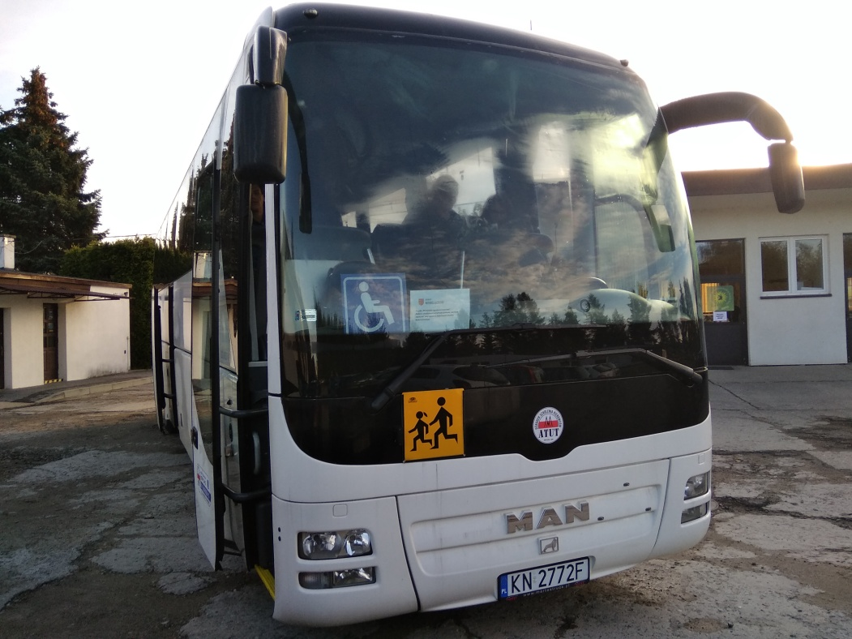
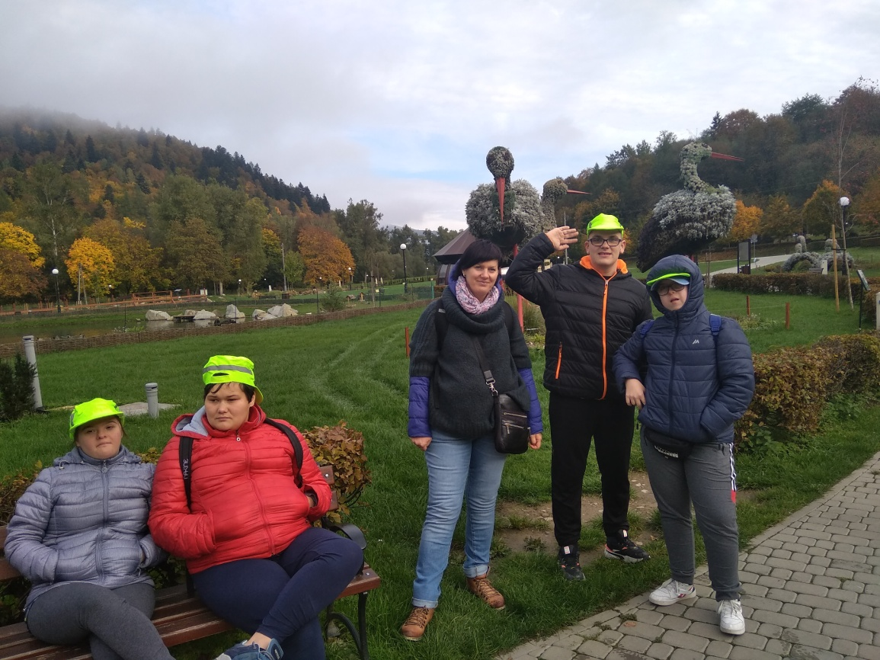
MUSZYNA – PARK ZDROJOWY „ZAPOPRADZIE”
Projekt „Muszyńskie ogrody sensoryczne”.
Zadanie zrealizowano w ramach konkursu „Kocham
SĄDECKIE” przy wsparciu finansowym Powiatu
Nowosądeckiego.

Slide 4
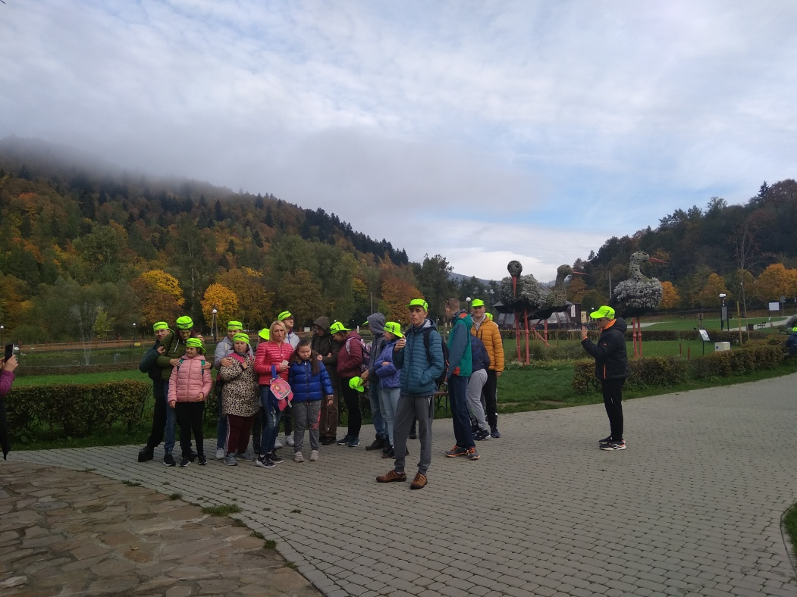
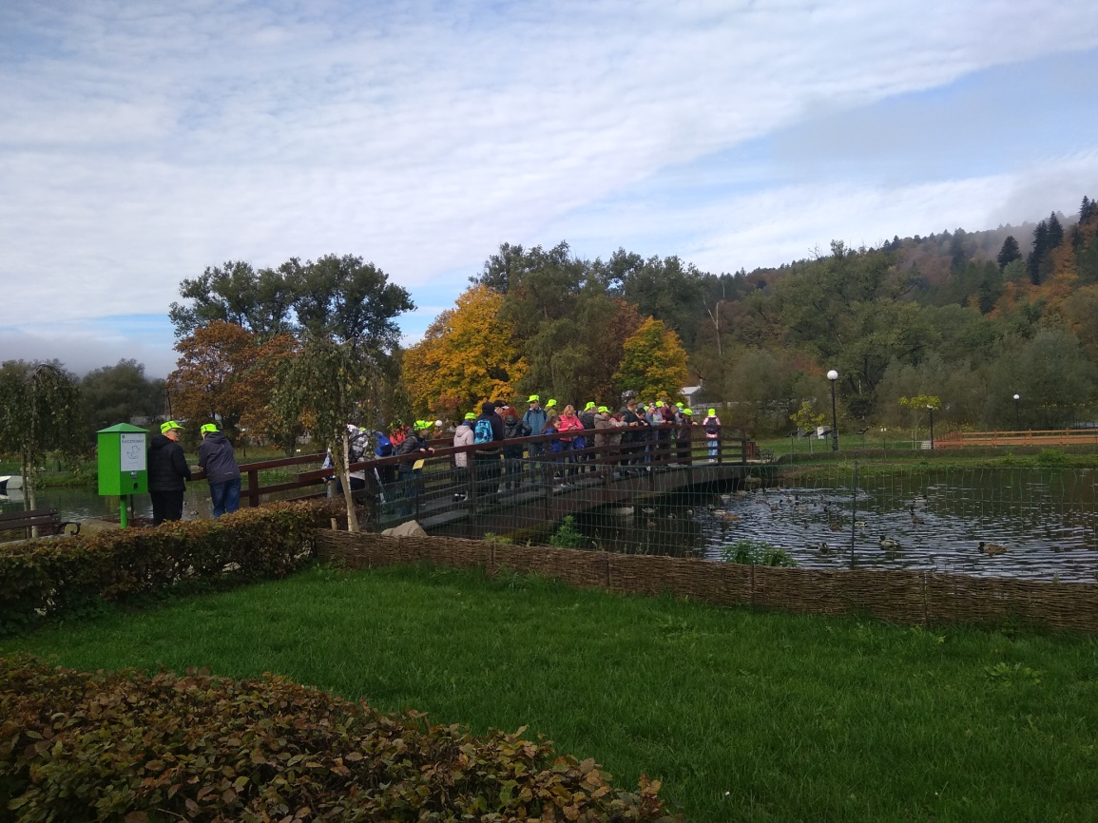
MUSZYNA – PARK ZDROJOWY „ZAPOPRADZIE”
Projekt „Muszyńskie ogrody sensoryczne”.
Zadanie zrealizowano w ramach konkursu „Kocham
SĄDECKIE” przy wsparciu finansowym Powiatu
Nowosądeckiego.

Slide 5
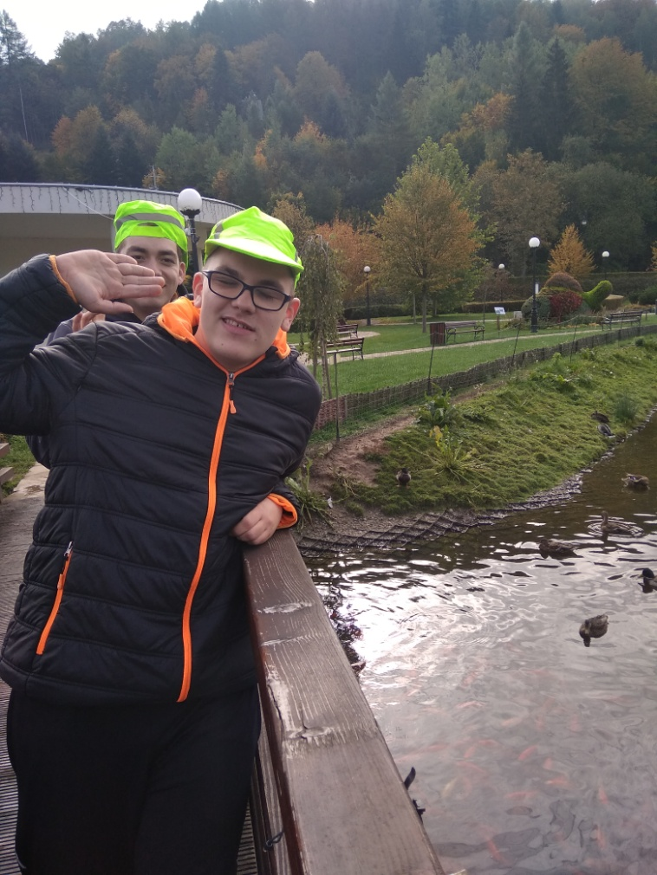
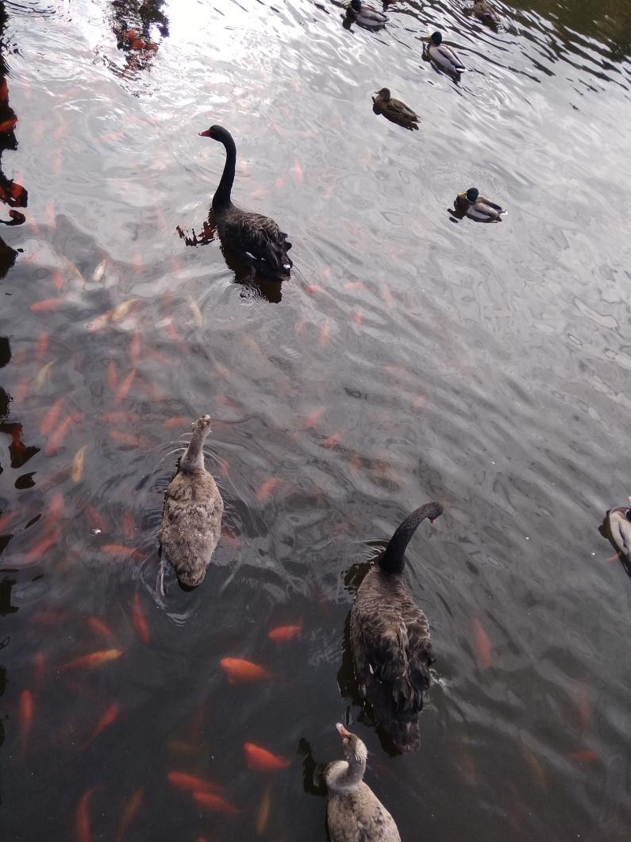
MUSZYNA – PARK ZDROJOWY „ZAPOPRADZIE”
Projekt „Muszyńskie ogrody sensoryczne”.
Zadanie zrealizowano w ramach konkursu „Kocham
SĄDECKIE” przy wsparciu finansowym Powiatu
Nowosądeckiego.

Slide 6
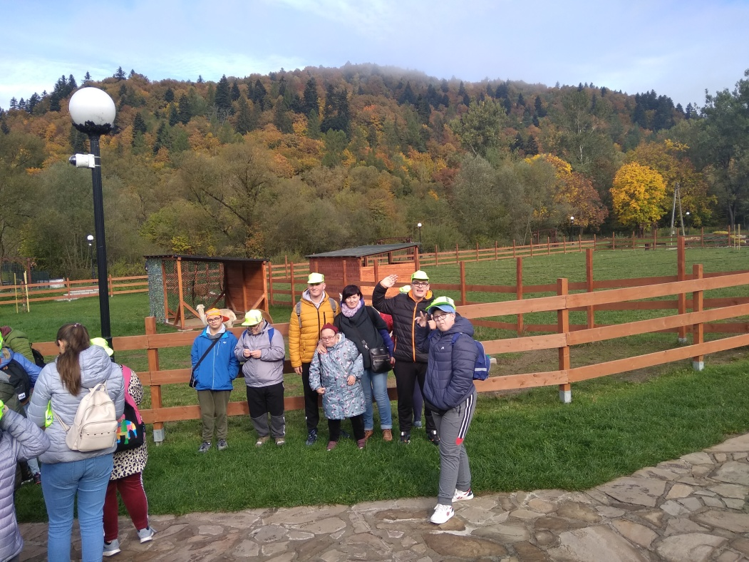
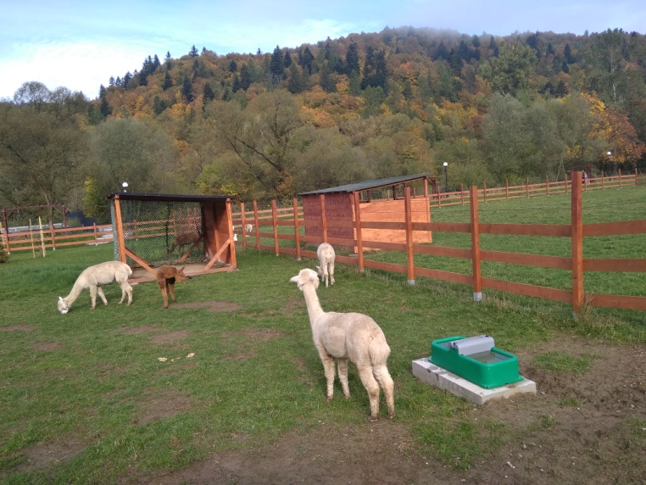
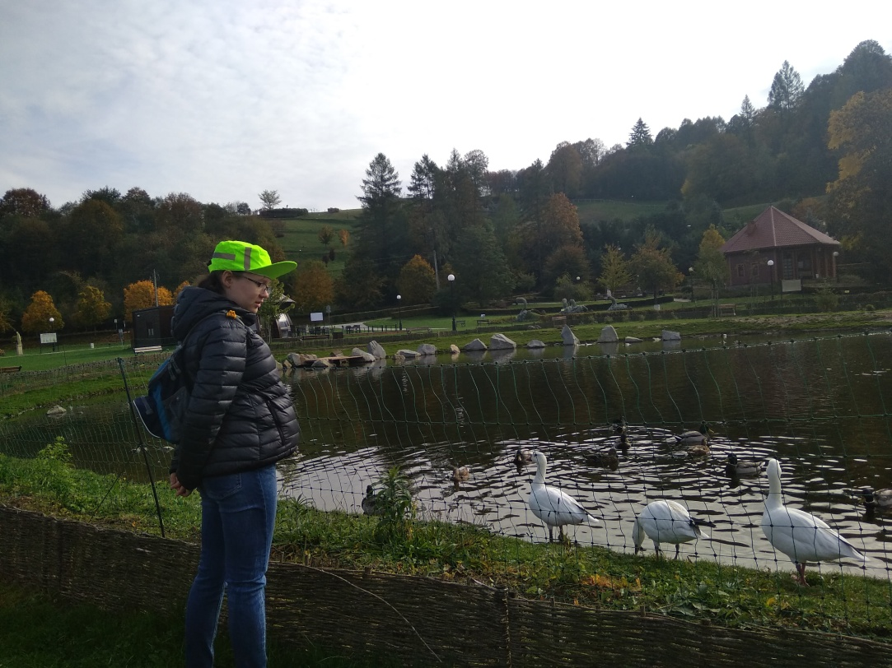
MUSZYNA – PARK ZDROJOWY „ZAPOPRADZIE”
Projekt „Muszyńskie ogrody sensoryczne”.
Zadanie zrealizowano w ramach konkursu „Kocham
SĄDECKIE” przy wsparciu finansowym Powiatu
Nowosądeckiego.

Slide 7
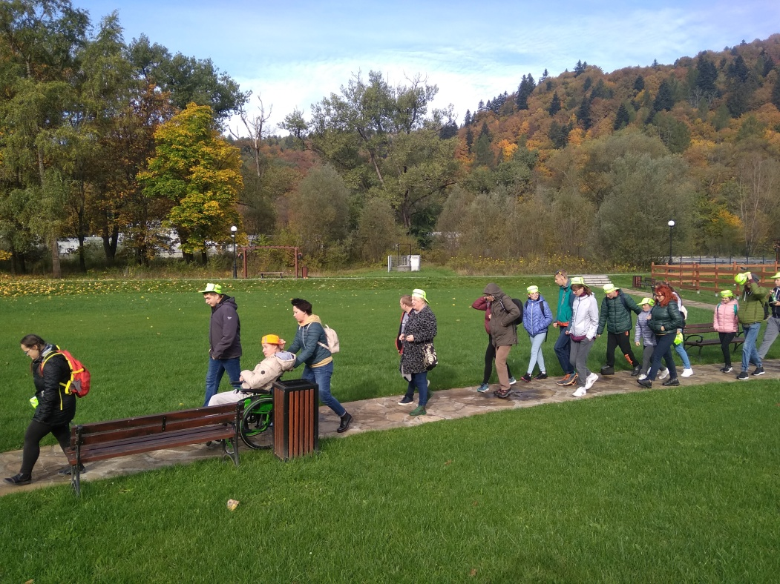
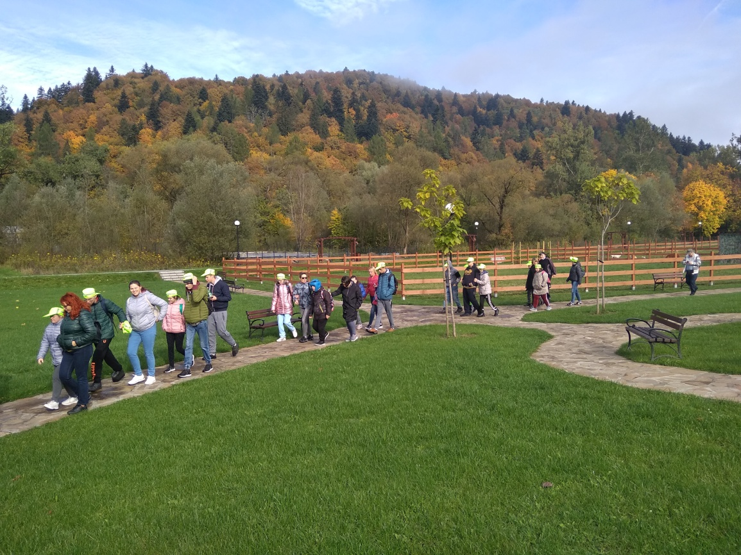
MUSZYNA – PARK ZDROJOWY „ZAPOPRADZIE”
Projekt „Muszyńskie ogrody sensoryczne”.
Zadanie zrealizowano w ramach konkursu „Kocham
SĄDECKIE” przy wsparciu finansowym Powiatu
Nowosądeckiego.

Slide 8
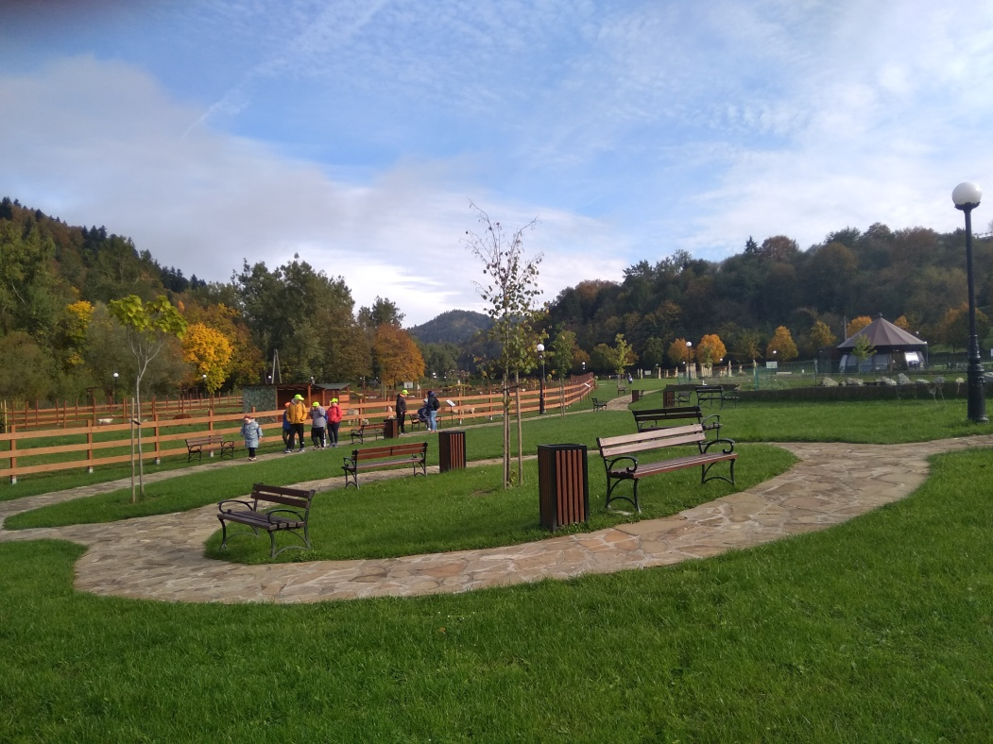
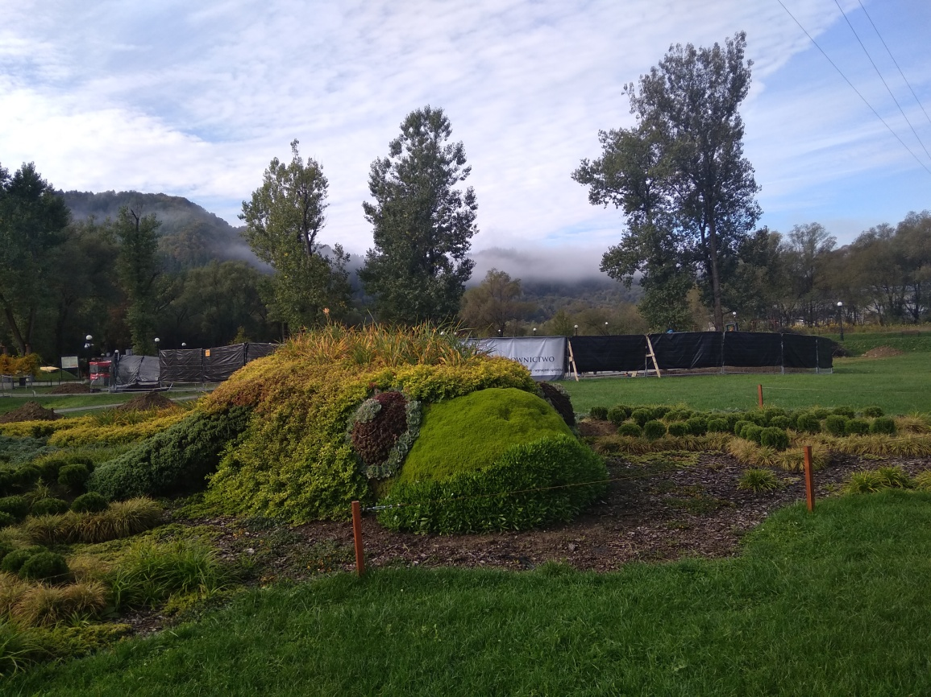
MUSZYNA – PARK ZDROJOWY „ZAPOPRADZIE”
Projekt „Muszyńskie ogrody sensoryczne”.
Zadanie zrealizowano w ramach konkursu „Kocham
SĄDECKIE” przy wsparciu finansowym Powiatu
Nowosądeckiego.

Slide 9
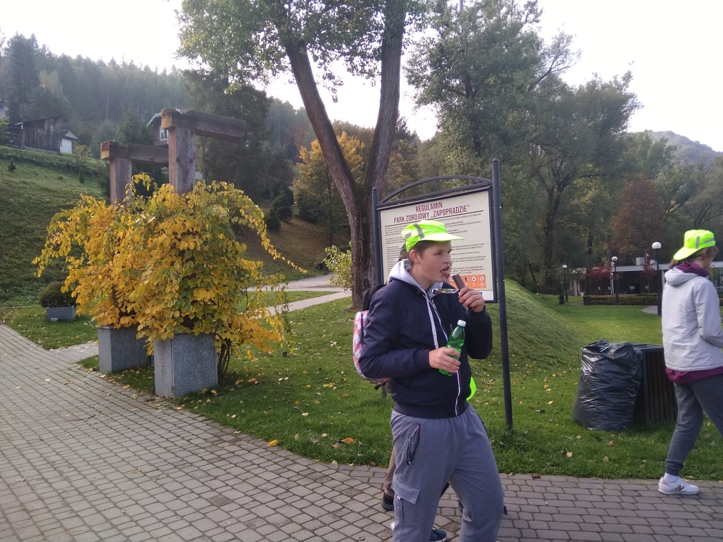
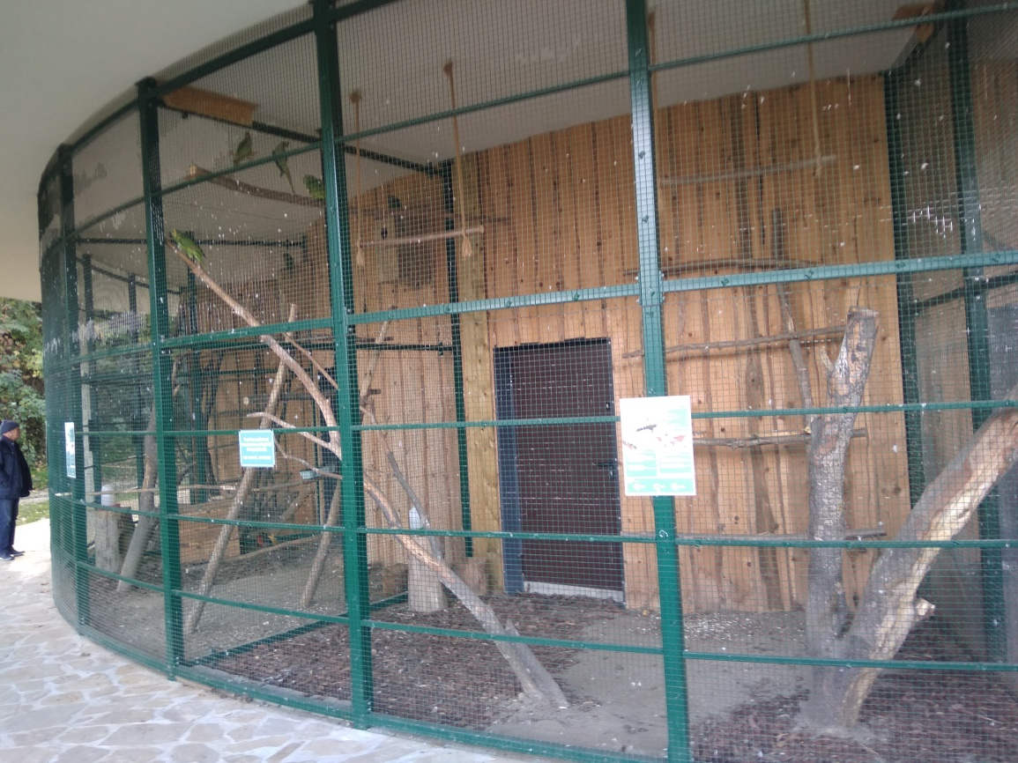
MUSZYNA – PARK ZDROJOWY „ZAPOPRADZIE”
Projekt „Muszyńskie ogrody sensoryczne”.
Zadanie zrealizowano w ramach konkursu „Kocham
SĄDECKIE” przy wsparciu finansowym Powiatu
Nowosądeckiego.

Slide 10
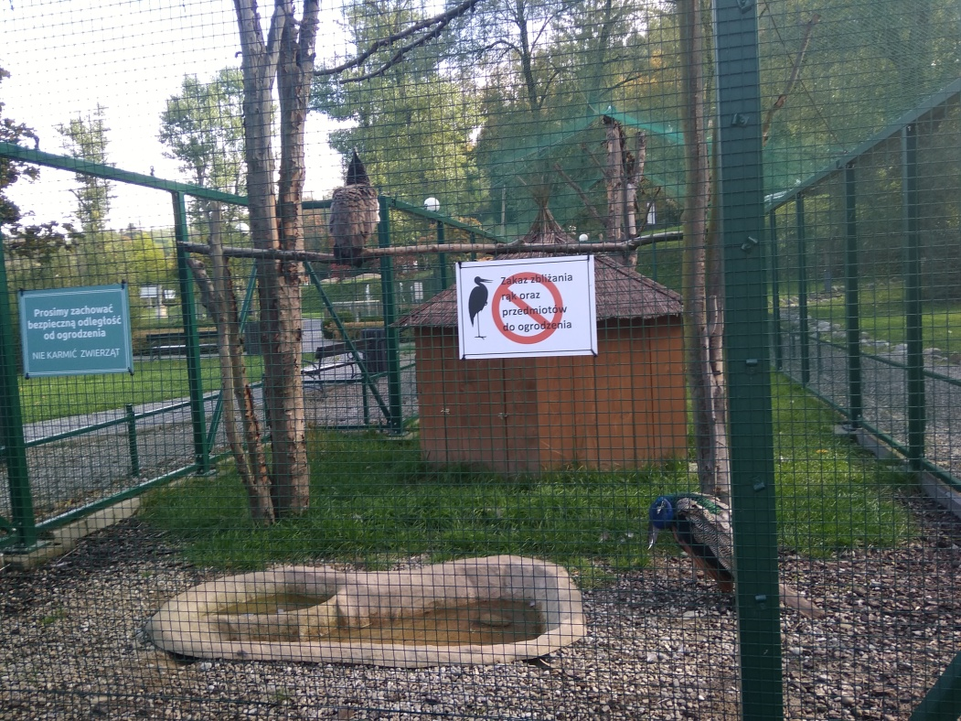
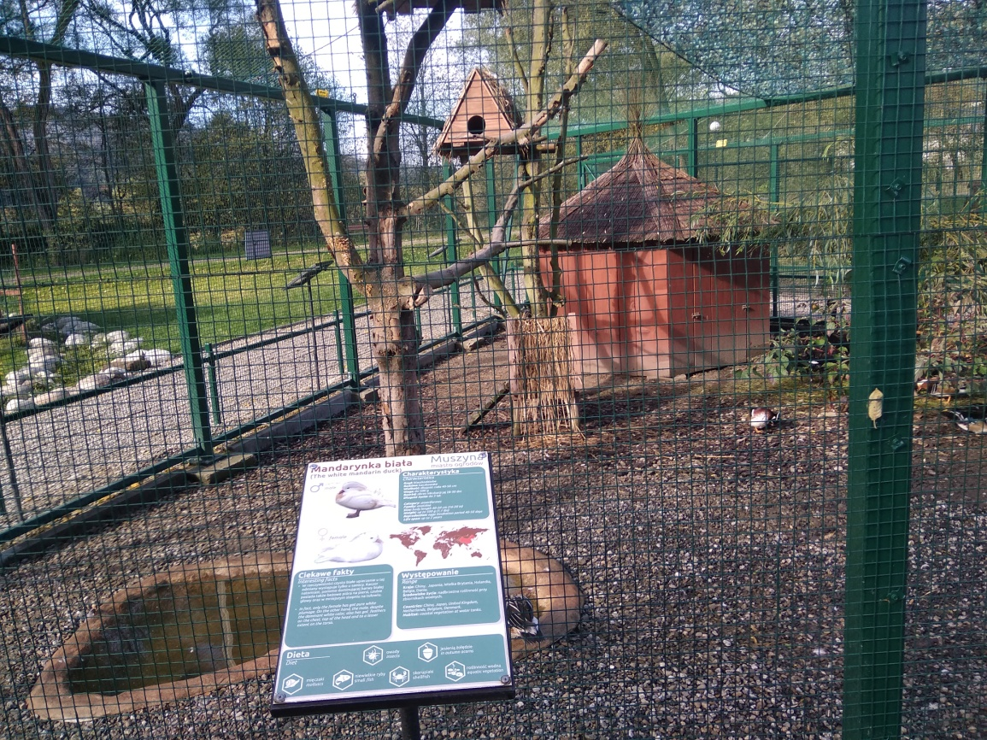
MUSZYNA – PARK ZDROJOWY „ZAPOPRADZIE”
Projekt „Muszyńskie ogrody sensoryczne”.
Zadanie zrealizowano w ramach konkursu „Kocham
SĄDECKIE” przy wsparciu finansowym Powiatu
Nowosądeckiego.

Slide 11
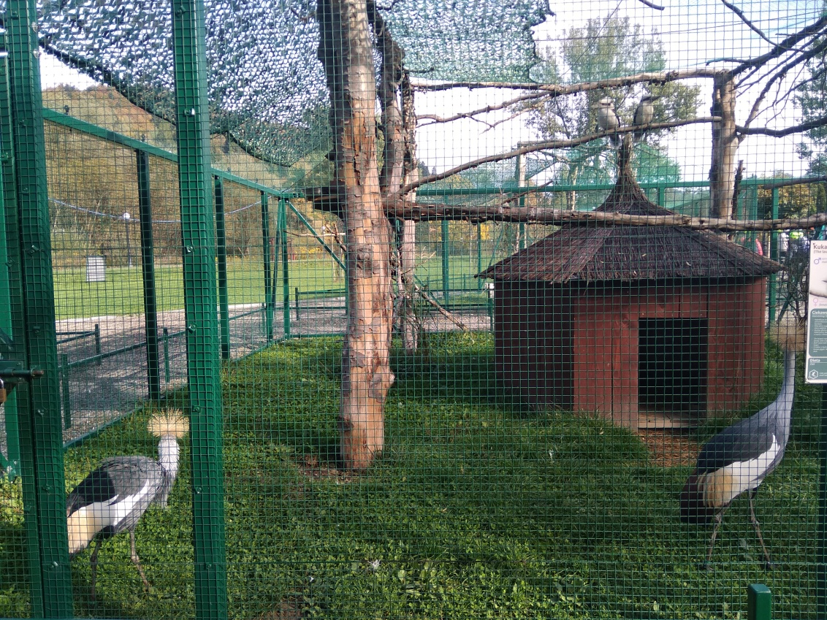
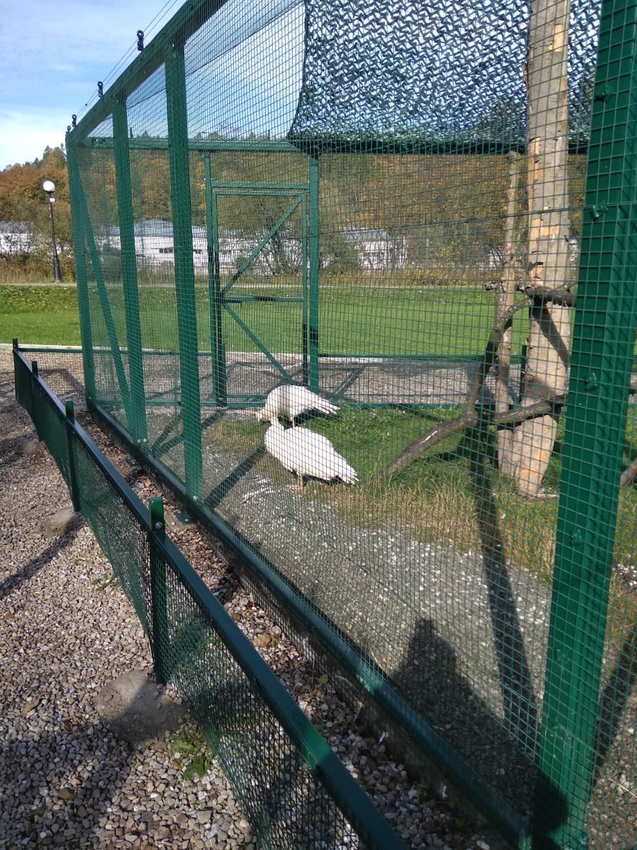
MUSZYNA – PARK ZDROJOWY „ZAPOPRADZIE”
Projekt „Muszyńskie ogrody sensoryczne”.
Zadanie zrealizowano w ramach konkursu „Kocham
SĄDECKIE” przy wsparciu finansowym Powiatu
Nowosądeckiego.

Slide 12
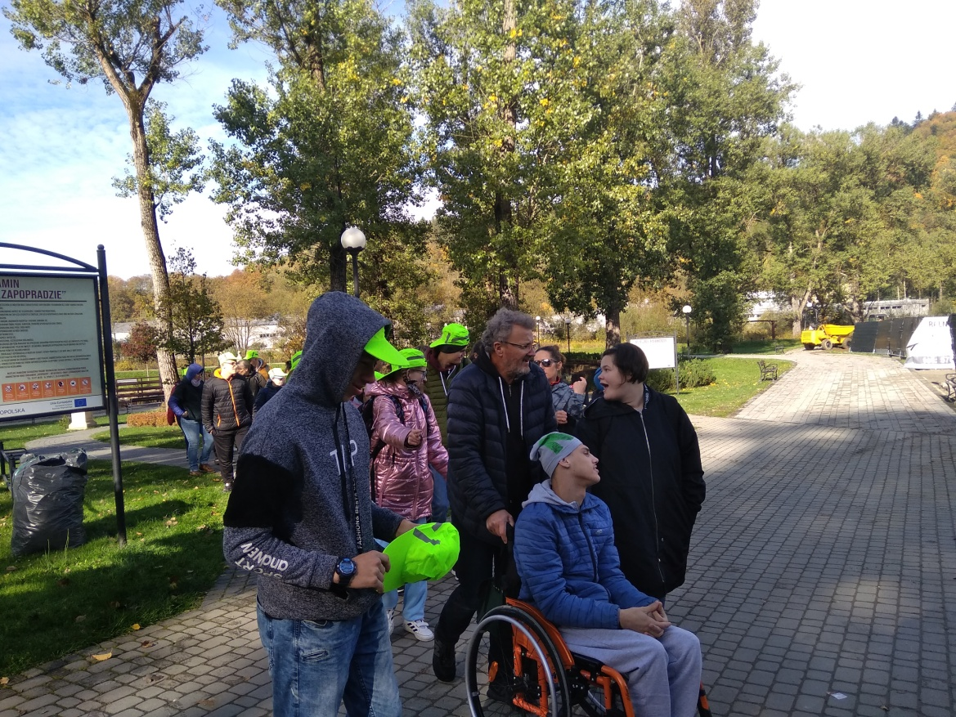
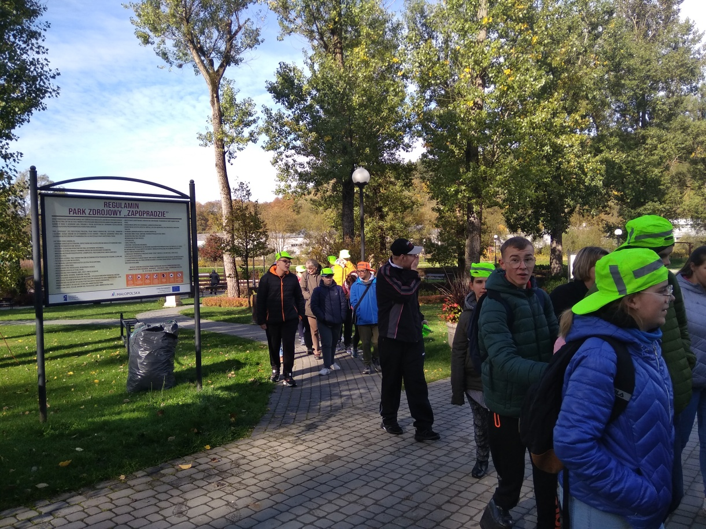
MUSZYNA – PARK ZDROJOWY „ZAPOPRADZIE”
Projekt „Muszyńskie ogrody sensoryczne”.
Zadanie zrealizowano w ramach konkursu „Kocham
SĄDECKIE” przy wsparciu finansowym Powiatu
Nowosądeckiego.

Slide 13
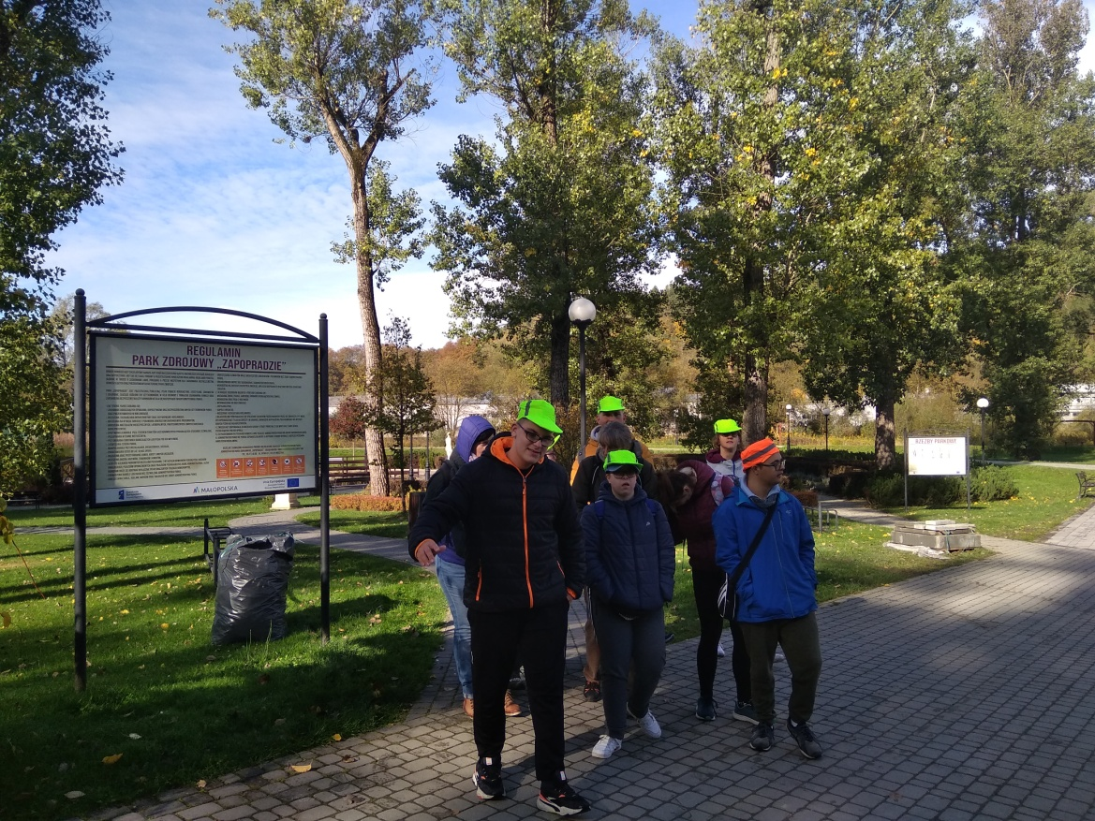
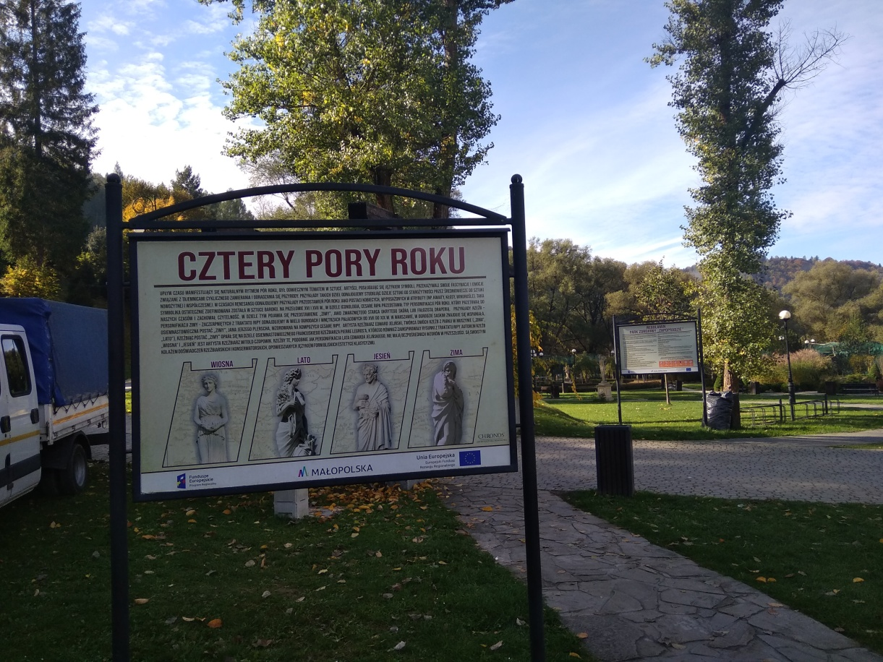
MUSZYNA – PARK ZDROJOWY „ZAPOPRADZIE”
Projekt „Muszyńskie ogrody sensoryczne”.
Zadanie zrealizowano w ramach konkursu „Kocham
SĄDECKIE” przy wsparciu finansowym Powiatu
Nowosądeckiego.

Slide 14
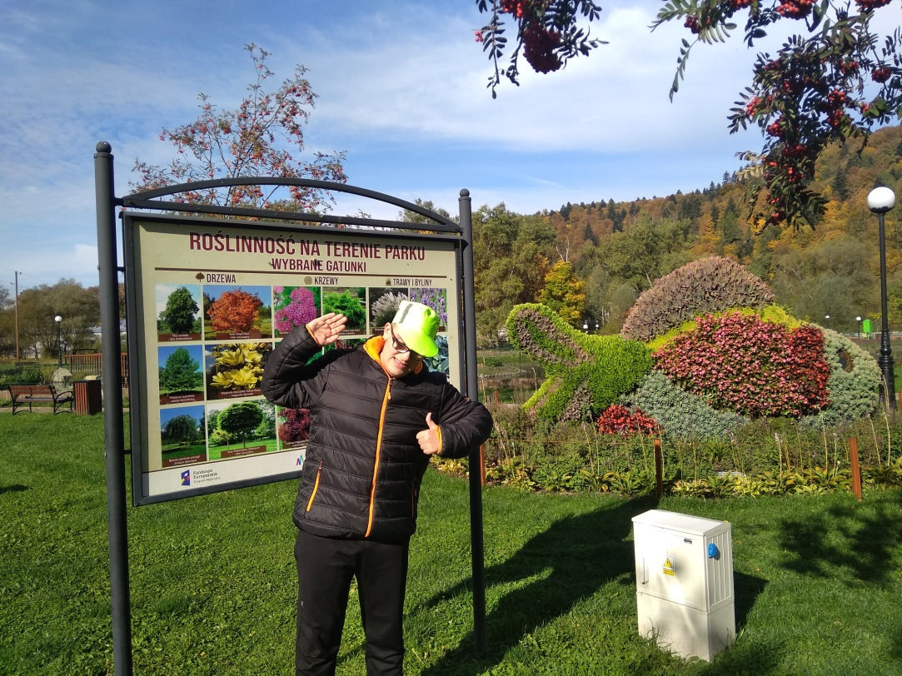
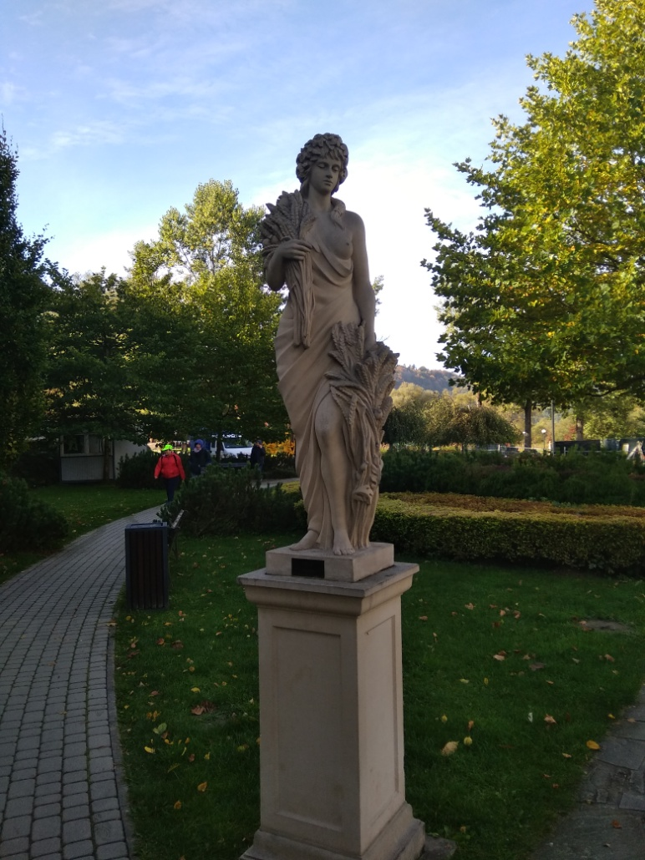
MUSZYNA – PARK ZDROJOWY „ZAPOPRADZIE”
Projekt „Muszyńskie ogrody sensoryczne”.
Zadanie zrealizowano w ramach konkursu „Kocham
SĄDECKIE” przy wsparciu finansowym Powiatu
Nowosądeckiego.

Slide 15
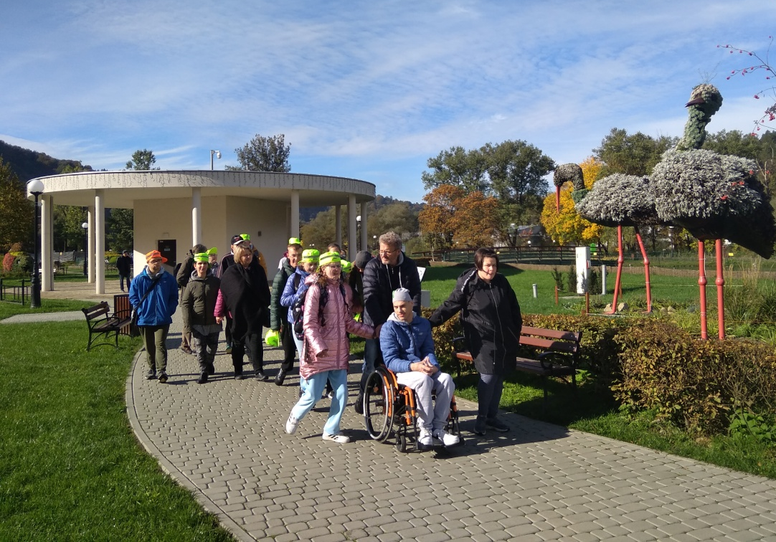
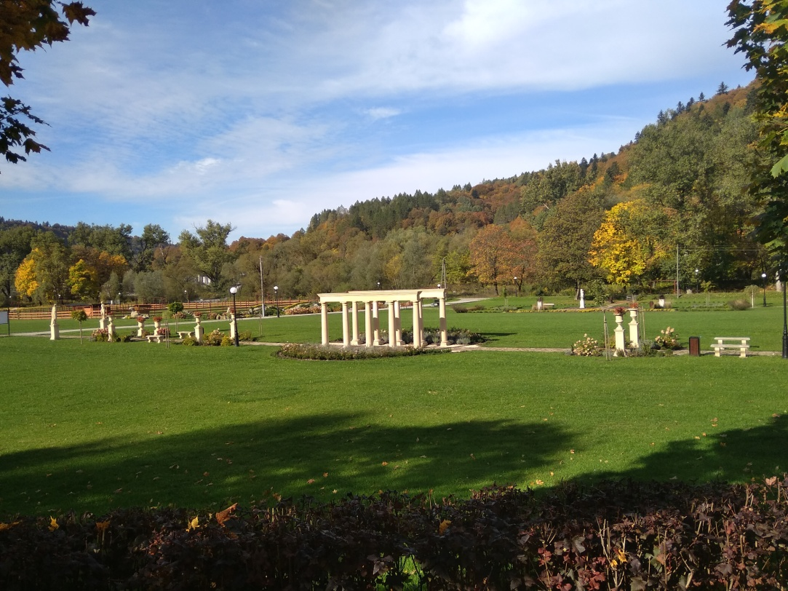
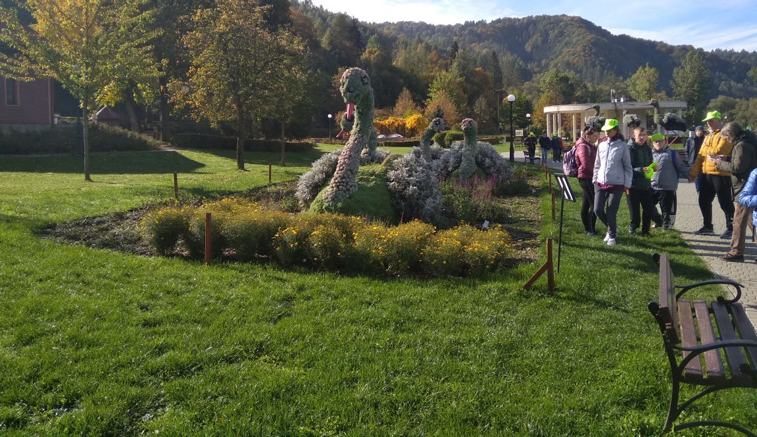
MUSZYNA – PARK ZDROJOWY „ZAPOPRADZIE”
Projekt „Muszyńskie ogrody sensoryczne”.
Zadanie zrealizowano w ramach konkursu „Kocham
SĄDECKIE” przy wsparciu finansowym Powiatu
Nowosądeckiego.

Slide 16
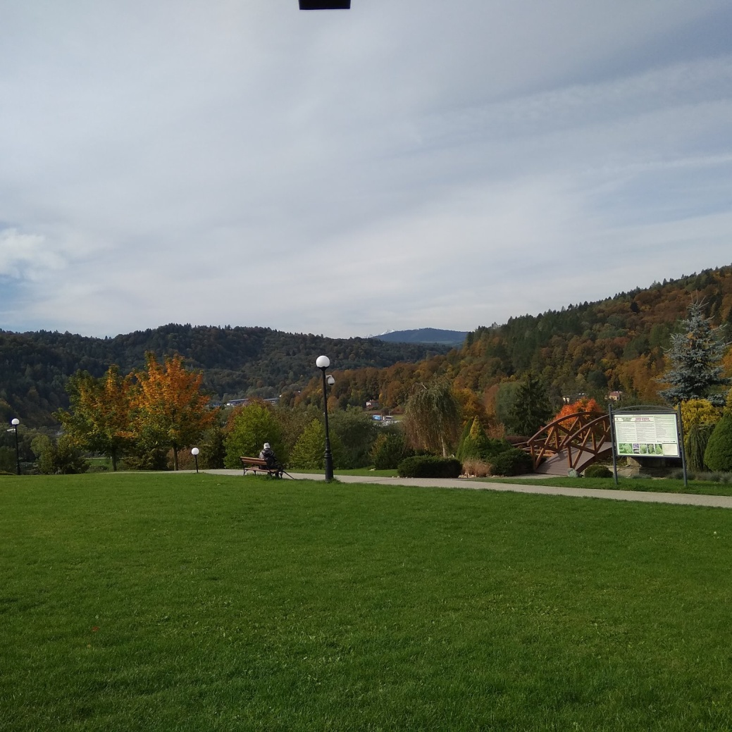
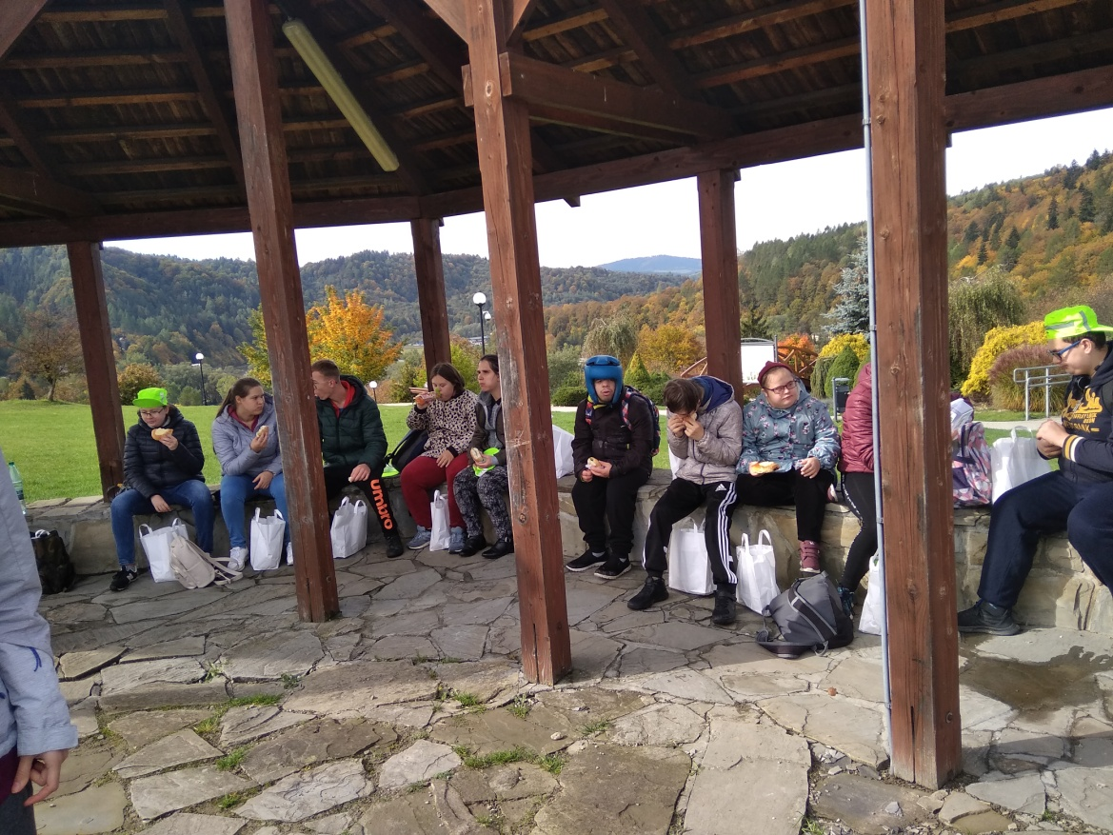
MUSZYNA – OGRODY SENSORYCZNE
Projekt „Muszyńskie ogrody sensoryczne”.
Zadanie zrealizowano w ramach konkursu „Kocham
SĄDECKIE” przy wsparciu finansowym Powiatu
Nowosądeckiego.

Slide 17
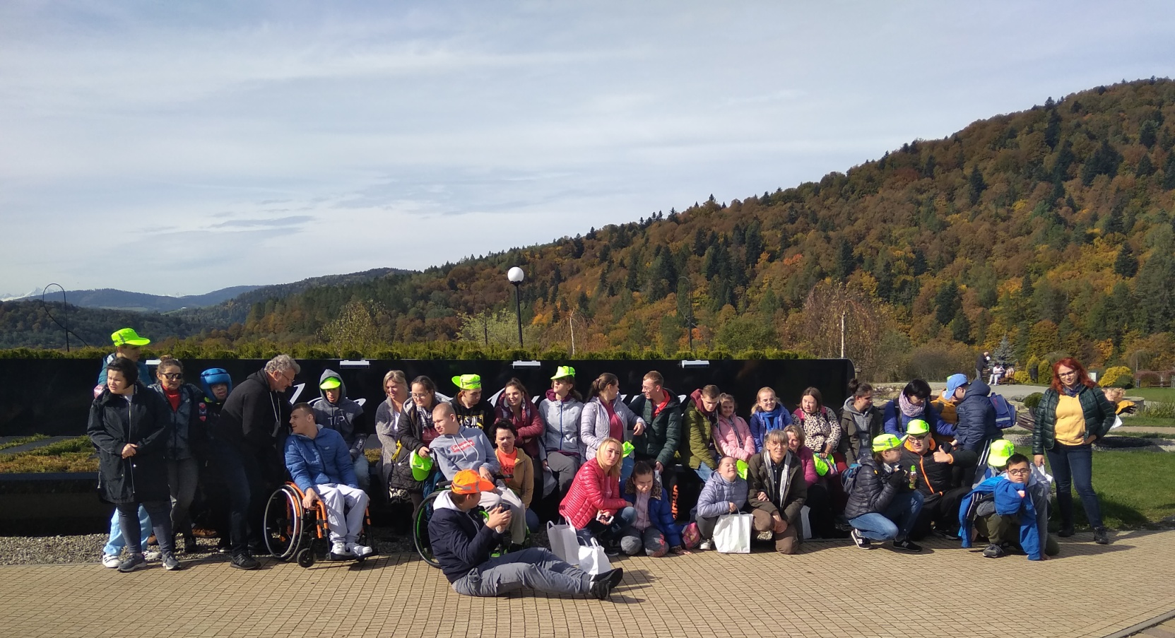
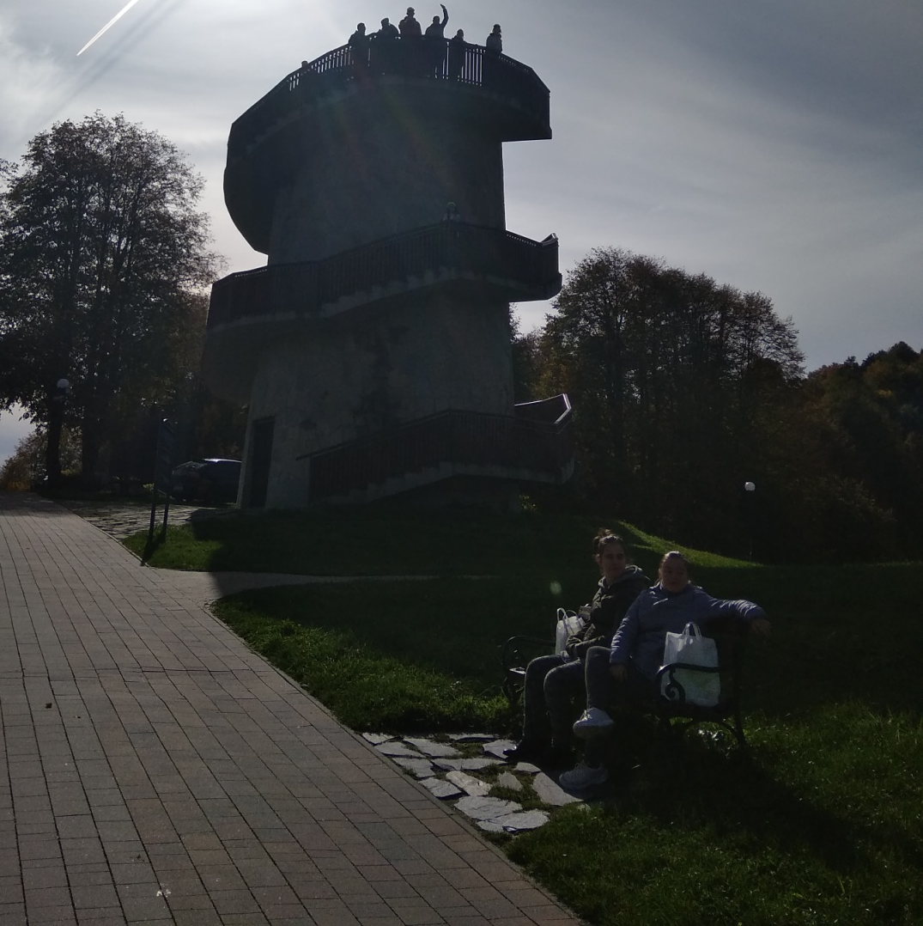
MUSZYNA – OGRODY SENSORYCZNE
Projekt „Muszyńskie ogrody sensoryczne”.
Zadanie zrealizowano w ramach konkursu „Kocham
SĄDECKIE” przy wsparciu finansowym Powiatu
Nowosądeckiego.

Slide 18
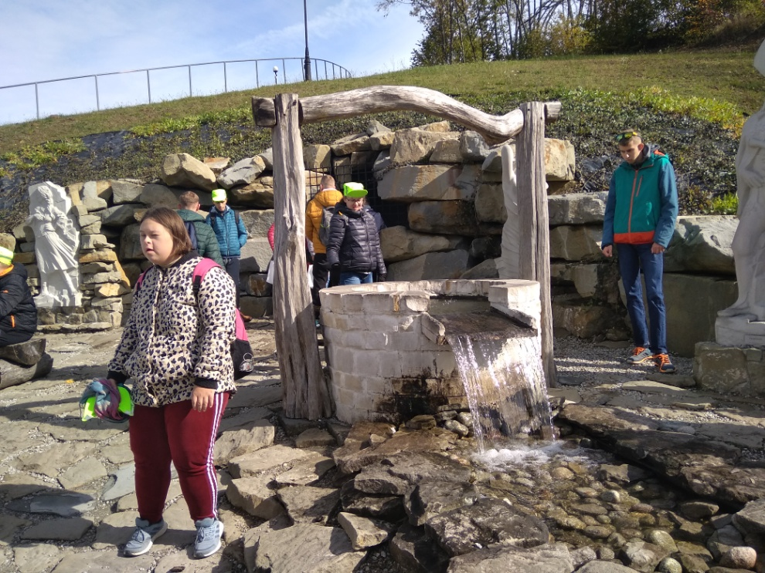
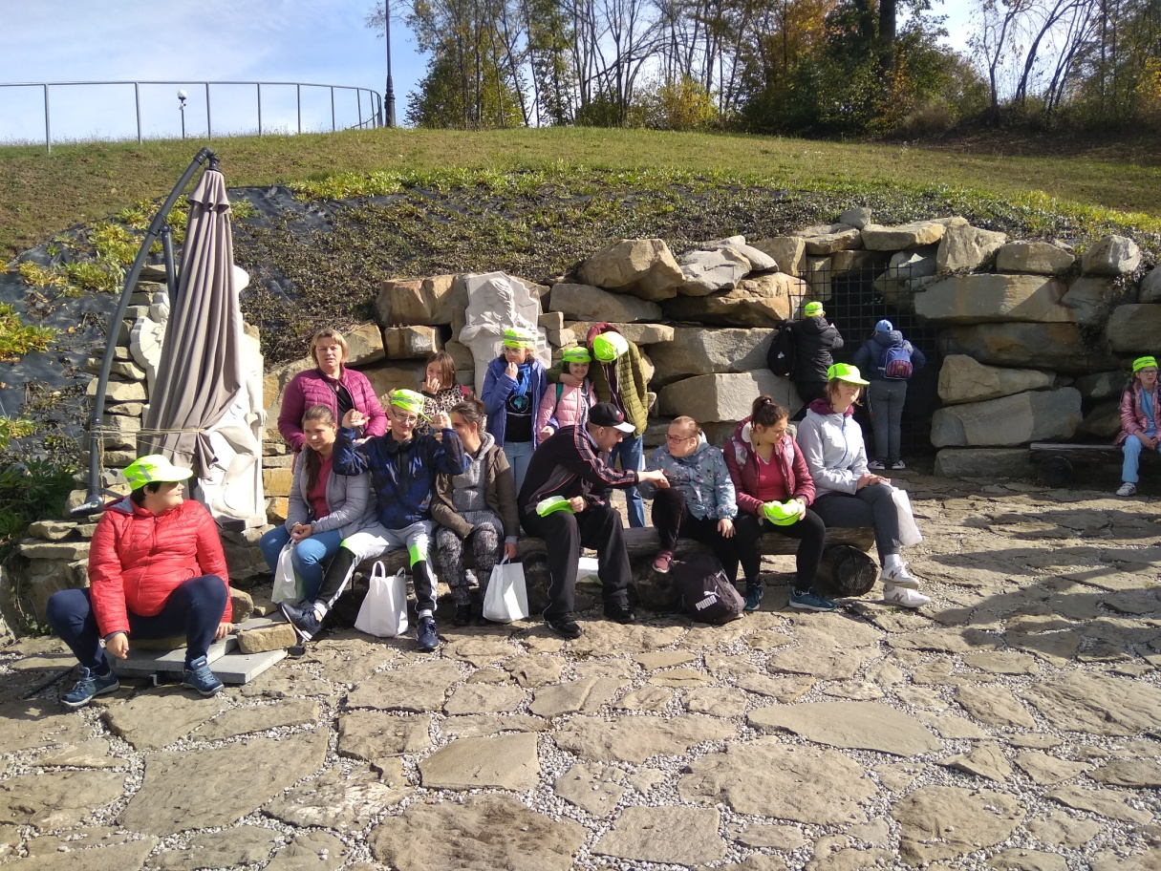
MUSZYNA – OGRODY SENSORYCZNE
Projekt „Muszyńskie ogrody sensoryczne”.
Zadanie zrealizowano w ramach konkursu „Kocham
SĄDECKIE” przy wsparciu finansowym Powiatu
Nowosądeckiego.

Slide 19
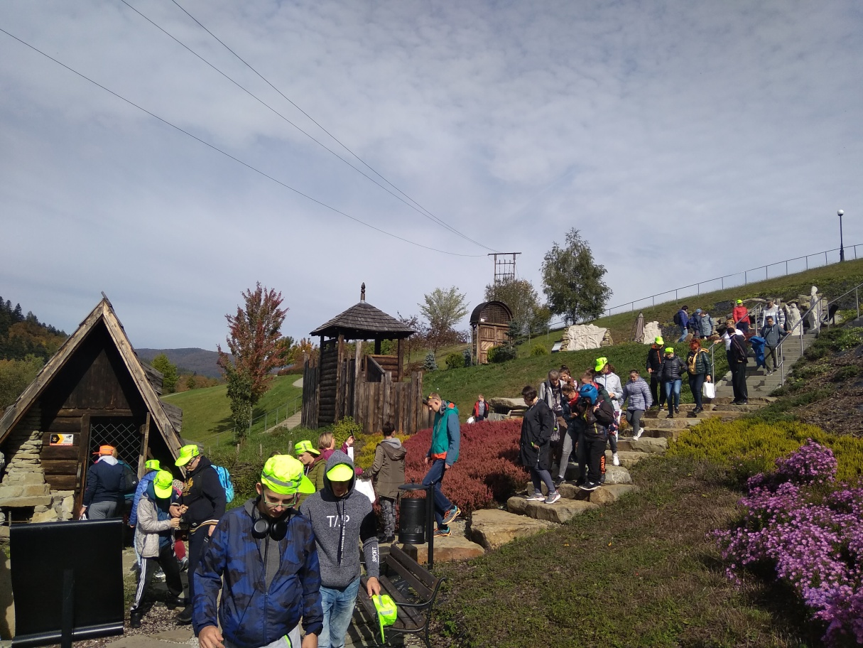
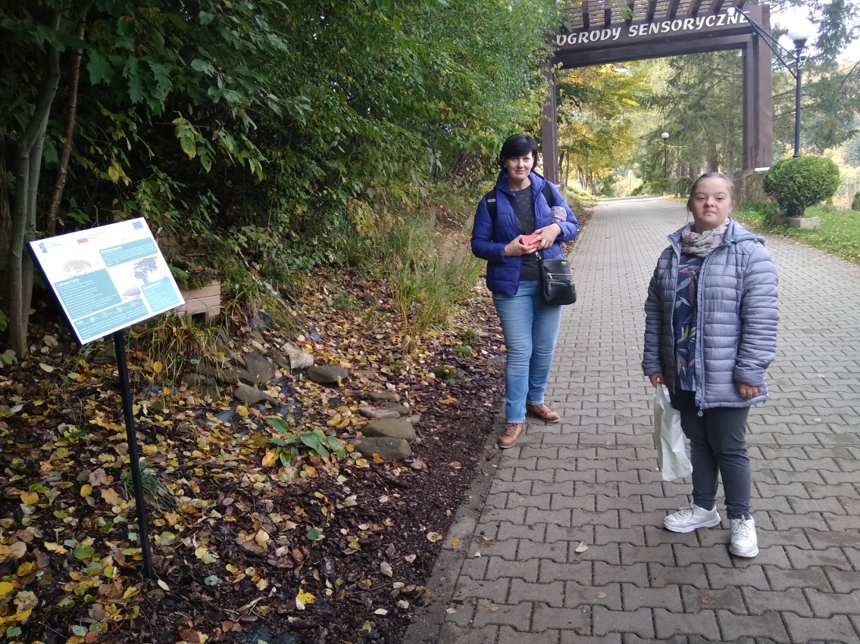
MUSZYNA – OGRODY SENSORYCZNE
Projekt „Muszyńskie ogrody sensoryczne”.
Zadanie zrealizowano w ramach konkursu „Kocham
SĄDECKIE” przy wsparciu finansowym Powiatu
Nowosądeckiego.

Slide 20
DZIĘKUJEMY ZA UWAGĘ
Projekt „Muszyńskie ogrody sensoryczne”.
Zadanie zrealizowano w ramach konkursu „Kocham
SĄDECKIE” przy wsparciu finansowym Powiatu
Nowosądeckiego.

